Slide 1
«Одуванчик»
Составила воспитатель: Байкова З. Х
2020 г

Slide 2


Slide 3


Slide 4


Slide 5


Slide 6
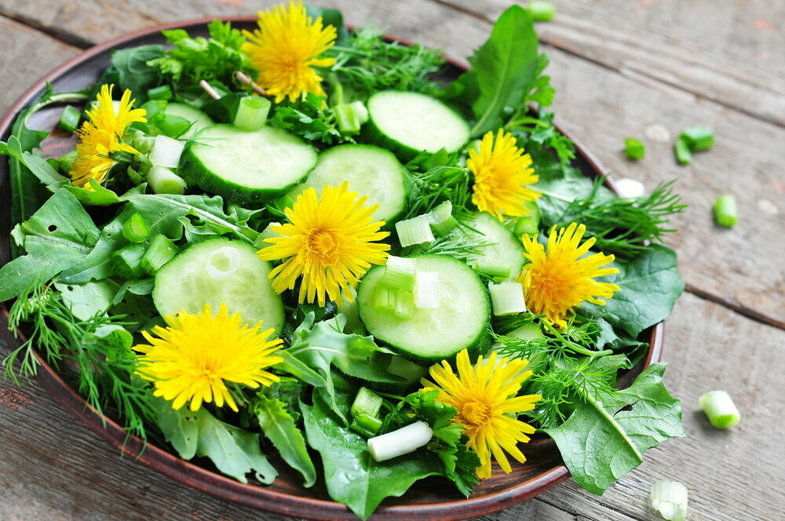

Slide 7
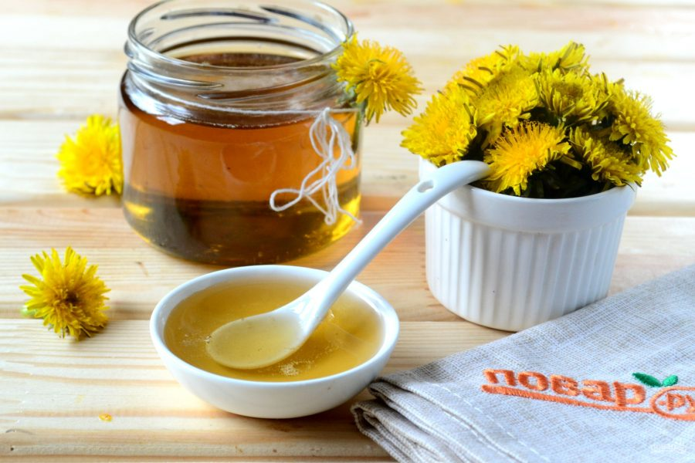

Slide 8




Slide 9


